Slide 1




2026
大模型驱动的多Agent异构无人平台
协同控制与任务调度系统研究
汇报人：翁建通
Notes:
各位老师好，我叫翁建通，我的论文题目是《大模型驱动的多Agent异构无人平台协同控制与任务调度系统研究》。我的研究主要面向海空潜异构无人平台在复杂任务场景下的协同控制与任务调度问题，尝试将大语言模型的语义认知能力、多Agent的层级组织机制以及传统规划控制方法进行结合，构建一种兼顾智能性、实时性、安全性与工程可落地性的协同控制系统框架。

Slide 2

目
录
1.研究背景
2.研究目标与内容
3.技术路线
4.进度安排
Notes:
下面我从研究背景、研究目标与内容、技术路线以及进度安排四个方面进行汇报。

Slide 3
1 研究背景
在海空潜一体化复杂任务场景下，传统规则方法难以完成复杂任务语义理解、跨域协同组织与动态调度生成。
由于无人机、无人艇与无人潜航器在运行空间、时间约束和执行规则上存在显著差异，传统二维冲突检测方法难以适配立体协同场景下的统一感知与处置。
在大模型驱动的多Agent协同过程中，系统容易出现角色混淆、信息串扰、指令错发和越权控制等边界失控问题。
Notes:
本课题的研究背景主要来自三个方面。第一，在海空潜一体化复杂任务场景下，传统规则方法难以完成复杂任务的语义理解、跨域协同组织和动态调度生成。第二，由于无人机、无人艇和无人潜航器在运行空间、时间约束和执行规则上差异明显，传统二维冲突检测方法难以直接适应立体协同场景。第三，在大模型驱动的多Agent协同过程中，又容易出现角色混淆、信息串扰、指令错发和越权控制等边界失控问题。因此，构建一种兼顾智能决策、执行安全和系统治理的协同控制框架，具有较强的研究必要性。

Slide 4
2 研究目标与内容
组织骨架：多Agent
核心能力：LLM决策
安全保障:冲突与权限管控
工程支撑：鲁棒性验证
【顶层：协同大脑层】混合决策架构研究
【核心机制】LLM+RAG+传统规划算法
【实现目标】语义理解→知识增强→任务分解→调度生成
左翼：【执行侧安全】
立体冲突感知消解
【核心】准三维时空建模
【目标】预警干预→分层处理
右翼：【治理侧安全】
层级边界权限管控
【核心】多Agent架构
【目标】职责清晰→指令校验
支撑
支撑
【底层：系统工程基石】系统鲁棒性评估与验证
【覆盖场景】通信中断|设备故障|局部规划失效|目标突变
【验证目标】异常接管与持续协同能力
Notes:
围绕这些问题，本文整体上以多Agent为组织骨架，以LLM决策为核心能力，以冲突与权限管控为安全保障，以鲁棒性验证为工程支撑。对应地，研究内容主要包括四个部分：一是研究混合决策架构，解决复杂任务理解与调度生成问题；二是研究立体冲突感知与分级消解，提升协同执行安全；三是研究层级边界与权限管控，保证多Agent系统职责清晰、通信受控；四是研究鲁棒性设计与验证机制，检验系统在复杂异常场景下的持续协同能力。

Slide 5
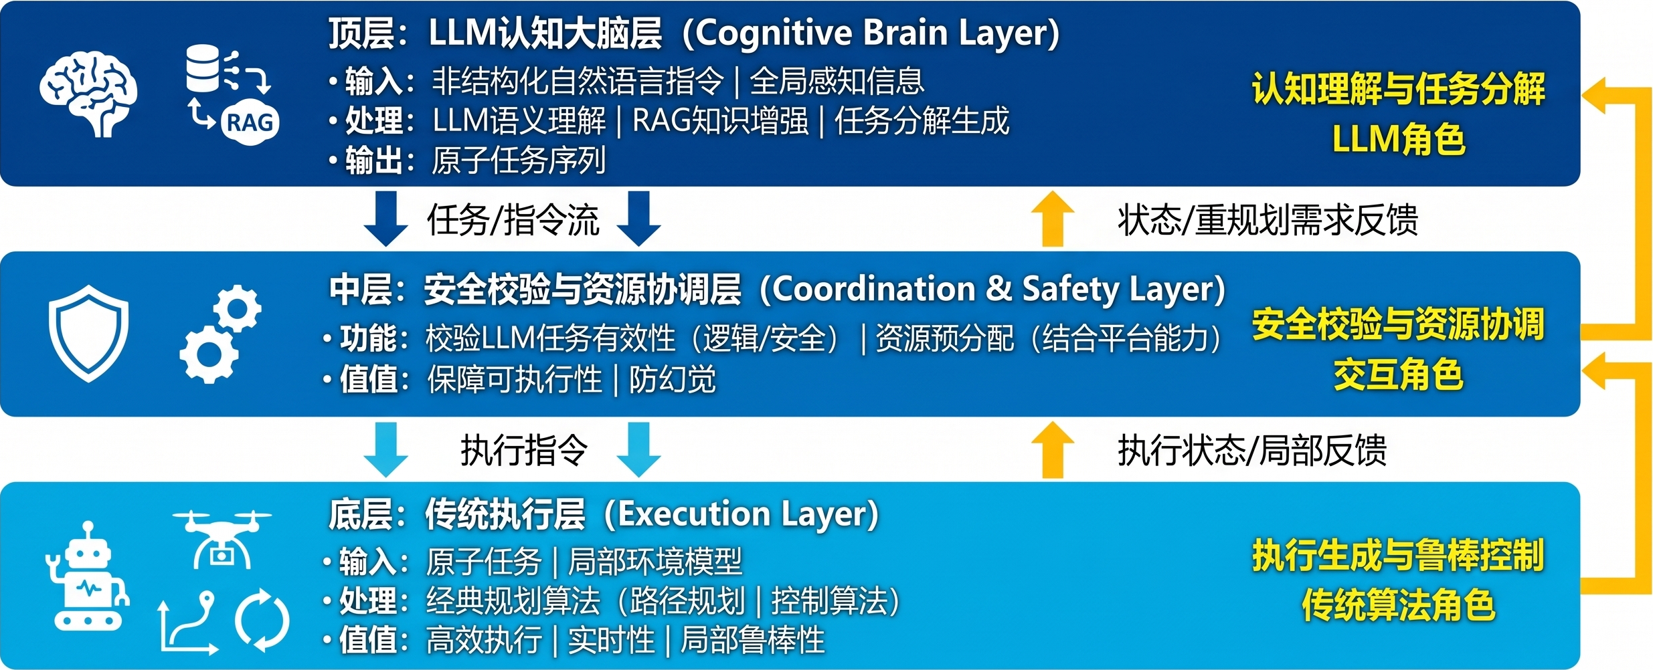
2.1大模型与传统规划协同的分层混合决策框架
目标：针对异构无人平台协同任务中高层语义理解复杂、底层执行约束严格的矛盾，建立大模型与传统规划协同的分层混合决策框架。
Notes:
第一项研究内容是分层混合决策框架。其目标是解决高层语义理解复杂与底层执行约束严格之间的矛盾。在这一框架中，大语言模型主要负责任务理解、任务拆解和候选方案生成，RAG模块负责提供规则知识、平台能力和历史预案支持，传统算法负责路径求解、约束校验和安全兜底。通过这种分层协同方式，实现高层智能决策与执行侧可行性控制的统一。

Slide 6
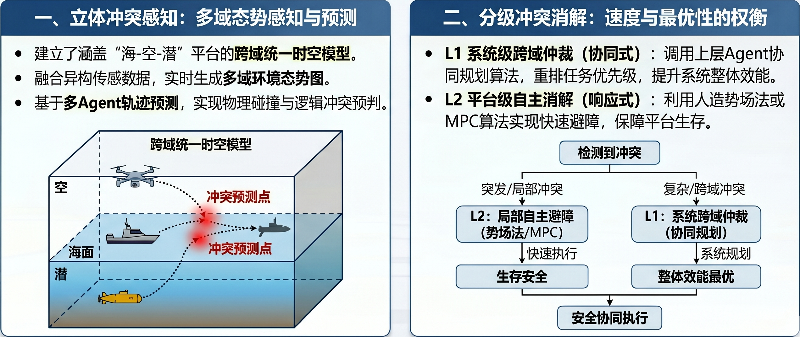
2.2异构无人平台协同的立体冲突感知与分级消解方法
目标：构建跨域统一时空模型，形成“局部自主-跨域仲裁”的分级消解机制，保障异构平台在复杂立体空间下的协同安全。
Notes:
第二项研究内容是立体冲突感知与分级消解。由于海空潜异构平台在空间、时序和规则上存在明显差异，冲突问题不再只是简单的二维路径交叉，而是多域、多约束耦合下的综合问题。因此，本文拟构建统一的时空表示模型，并形成“局部自主、跨域仲裁”的分级消解机制，使L2层处理本域局部冲突，L1层处理跨域冲突和任务重排，从而提高复杂立体场景下的协同安全性。

Slide 7
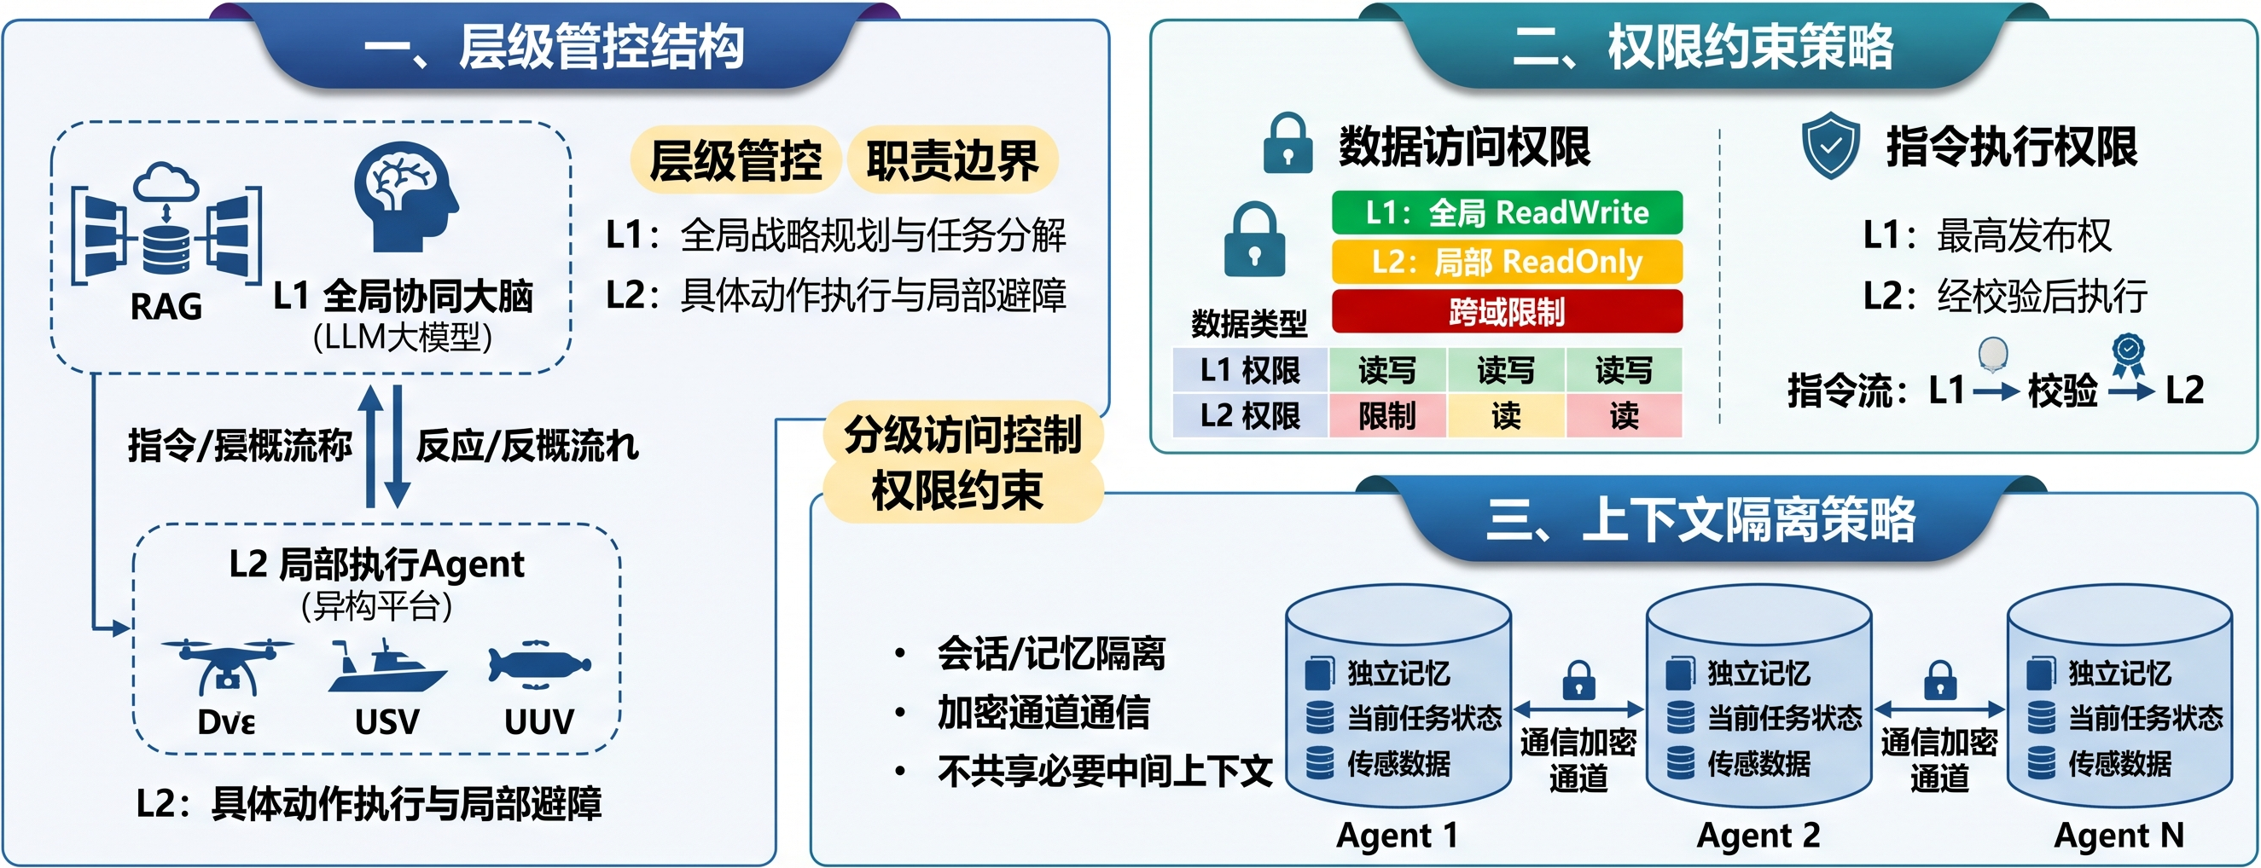
2.3多Agent层级管控下的权限约束与上下文隔离策略
目标：构建职责明晰的“职责边界-权限控制-上下隔离”安全体系，确保层级管控下的数据安全与执行合规。
指令
机动
UAV USV UUV
Notes:
第三项研究内容是权限约束与上下文隔离策略。大模型驱动的多Agent系统虽然具备更强的认知与协同能力，但同时也容易产生角色混淆、越权调用和上下文串扰等风险。因此，本文拟围绕职责边界、权限控制、消息约束和上下文隔离展开设计，明确L1、L2和物理执行对象之间的通信关系和控制权限，从而提升系统在多Agent并发条件下的可控性、安全性与稳定性。

Slide 8
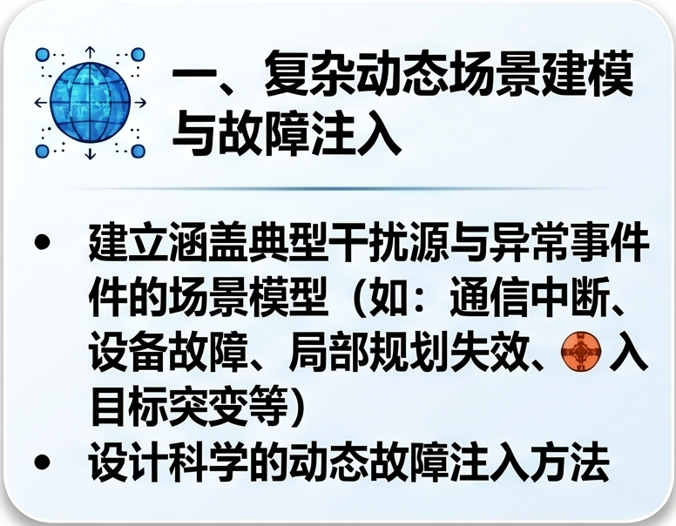
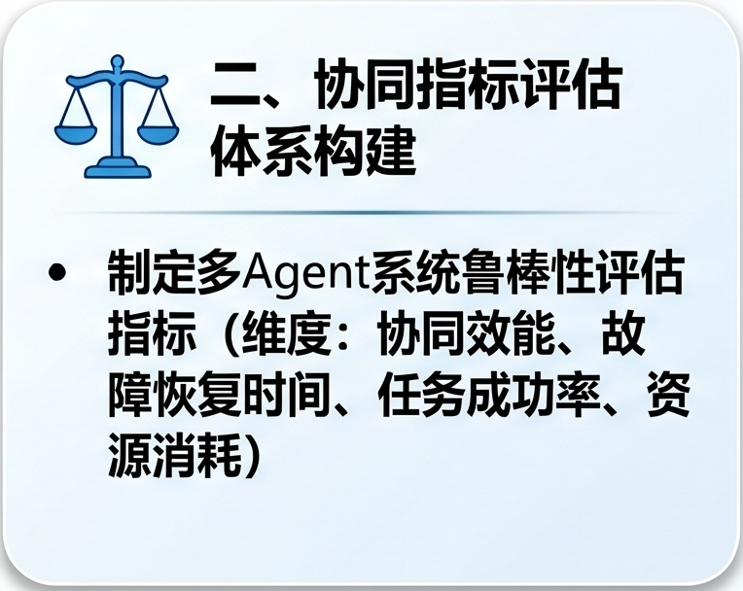
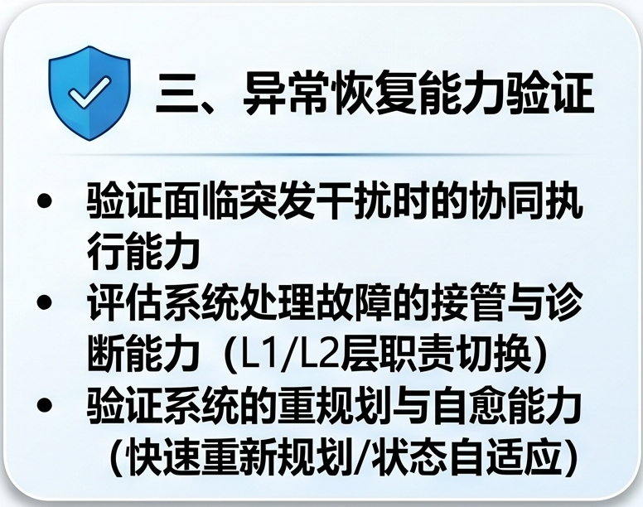
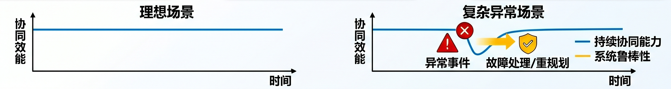
2.4面向复杂异常场景的系统鲁棒性设计与验证机制
目标：构建“场景仿真-动态故障注入-协同指标评估-异常恢复验证”的全链路验证机制，验证系统在实际工程环境下的协同执行与故障恢复能力。
Notes:
第四项研究内容是系统鲁棒性设计与验证机制。这一部分主要面向通信中断、设备故障、局部规划失效和目标突变等异常场景，构建“场景仿真、动态故障注入、协同指标评估、异常恢复验证”的全链路验证机制。其目标是检验系统在非理想条件下是否仍然具备异常接管、任务调整和持续协同能力，为后续工程应用提供支撑。

Slide 9

3 技术路线
3.1基于LLM+RAG+传统算法的多Agent混合决策架构研发
【对比基准】：
[1] 对标纯LLM规划：Liu B, et al. LLM+P: Empowering large language models with optimal planning proficiency[文献9]
对比纯大语言模型结合规划器的架构，验证本架构引入RAG知识库后，能否有效降低模型“幻觉”，显著提升TDA 指标。
[2] 对标大语言模型集群系统：李婷婷, 等. SWARM-LLM: 基于大语言模型的无人集群任务规划系统[文献32]
对比现有的无人集群LLM任务规划系统，验证本课题 “大模型高层+传统算法底层”双层机制在兼顾智能性的同时，具有更低的决策响应时延 (DRL)。
【评价指标】：
任务分解准确率TDA:评估系统将复杂指令拆解为合规原子任务的准确度。
决策响应时延DRL:从接收指令到输出有效调度方案的时间戳差值。
$TDA = \frac{N_{correct}}{N_{total}}$×100%
Notes:
在技术路线方面，首先是混合决策架构研发。本文以前期构建的任务场景库、规则知识库和平台能力库为基础，由L1全局统筹Agent完成任务语义解析、任务拆解和初始调度生成，再由L2设备类型Agent结合本域平台能力和实时状态，完成局部任务映射与动作细化，最后通过传统算法实现路径求解、约束校验和安全兜底，形成完整的协同决策闭环。

Slide 10

3 技术路线
3.2面向海空潜异构平台的立体空间冲突检测与任务调度机制研发
【对比基准】：
[1] 对标传统深度强化学习避碰：Xu X, et al. (2020) Intelligent collision avoidance algorithms for USVs via deep reinforcement learning under COLREGs[文献39]
对比基于DRL的USV避碰算法，验证本研究中的大模型高层调度结合底层几何算法仲裁，在跨域（海空潜）多维时空死锁场景下具备更高的冲突消解成功率。
[2] 对标LLM协同避碰决策：岳国靖, 等. (2025) 增强大语言模型驱动的交汇水域多船协同避碰决策[文献34]
对比纯大模型驱动的同构（多船）避碰，验证本机制在处理异构平台（无人机/艇/潜）立体时空约束时的泛化能力和安全兜底能力。
【评价指标】：
冲突消解成功率 (CSR)：在异构平台交叉水域/空域死锁场景下的安全避碰成功率。
$$CSR = \frac{C_{resolve}}{C_{total}}×100\%$$
Notes:
第二部分技术路线是立体空间冲突检测与任务调度机制研发。本文拟首先建立准三维时空表示模型，对不同平台的状态、轨迹和作业区域进行统一描述；然后结合时间窗口、任务优先级和平台角色，设计局部冲突检测与全局冲突仲裁相结合的分层机制，实现冲突预警、局部调整、跨域仲裁和任务重排的一体化处理。

Slide 11
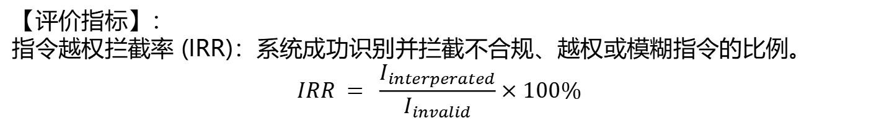
3 技术路线
3.3基于多Agent的层级边界管控
【对比基准】：
[1] 对标大模型安全与隐私基准：He F, et al. (2025) The emerged security and privacy of LLM agent: A survey with case studies[文献26]
本系统不仅仅依赖通用大模型安全对齐，而是通过物理层级的“传统权限校验校验”，验证对边界模糊和危险指令的IRR提升。
[2] 对标提示工程约束架构：杨植丹, 等. (2026) 基于提示工程的无人艇集群大语言模型决策架构[文献31]
对比仅依靠Prompt提示词来约束模型行为的方法，验证本课题引入多Agent架构物理边界隔离后，在抗指令串扰与执行合规性上的优势。
【评价指标】：
指令越权拦截率 (IRR)：系统成功识别并拦截不合规、越权或模糊指令的比例。
$$IRR = \frac{I_{interperated}}{I_{invalid}}×100\%$$
Notes:
第三部分技术路线是层级边界管控。这里重点研究L1全局统筹Agent、L2设备类型Agent与物理执行对象之间的职责划分、授权关系与通信边界，同时设计角色权限模型、消息流向约束、指令签名校验以及上下文隔离机制，以保证系统运行过程职责清晰、消息受控、过程可追溯。

Slide 12
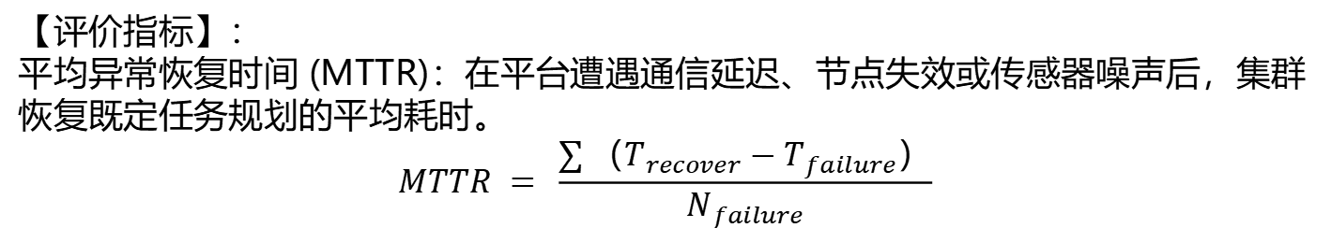
3 技术路线
3.4系统鲁棒性验证框架构建
【对比基准】：
[1] 对标MARL标准基准测试：Papoudakis G, et al. (2021) Benchmarking multi-agent deep reinforcement learning algorithms...[文献19]
传统MARL基准测试多在理想仿真环境中进行。本研究通过构建“虚拟仿真-异常因素”的双循环验证框架，评估在真实场景下（如通信中断、设备故障等）下的 MTTR。
[2] 对标分布式协调控制测试：李泽方, 等. (2020) 基于MAS的多USV编队分布式协调控制方法[文献46]
对比传统多智能体系统（MAS）的鲁棒性测试，验证大语言模型驱动架构在面对部分平台通信中断时，依靠大模型自适应重规划能力所带来的抗毁性提升。。
【评价指标】：
平均异常恢复时间 (MTTR)：在平台遭遇通信延迟、节点失效或传感器噪声后，集群恢复既定任务规划的平均耗时。
$$MTTR = \frac{\sum{（T_{recover}−T_{failure}）}}{N_{failure}}$$
Notes:
第四部分技术路线是系统鲁棒性验证框架构建。在前述架构和机制设计基础上，本文将构建典型任务场景、异常场景和高并发协同场景，对系统的任务成功率、决策时延、冲突消解率、权限违规拦截率、异常恢复时间和运行稳定性等指标进行综合评估，从而验证所提系统的工程可用性。

Slide 13
4 进度安排
2026.03－2026.05：开展文献调研与需求分析，系统梳理大语言模型驱动智能体、多Agent协同控制、异构无人平台任务调度、立体空间冲突检测与权限管控等相关研究现状，完成文献综述撰写，基本确定论文研究方向、总体框架与关键研究问题。
2026.05－2026.10：完成系统原型联调与仿真实验平台搭建，围绕典型任务场景、异常场景和扩展性场景开展实验验证；分模块搭建系统原型，并结合任务场景库、规则知识库和平台能力库开展阶段性实验分析。
2026.10－2026.12：撰写硕士毕业论文初稿，完善各模块设计，对系统的决策效果、冲突处置效果、权限管控效果及鲁棒性表现进行测试与优化。
2027.01－2027.03：修改硕士毕业论文，完成硕士毕业论文的撰写工作。
Notes:
在进度安排上，2026年3月至5月主要完成文献调研与需求分析，明确总体框架和关键问题；2026年5月至10月完成系统原型联调与仿真实验平台搭建，并开展阶段性实验验证；2026年10月至12月撰写硕士论文初稿，完善模块设计并进行测试优化；2027年1月至3月根据实验结果和导师意见完成论文修改，最终完成硕士学位论文撰写工作。整体安排遵循前期调研、中期实现、后期凝练的研究节奏。

Slide 14

THANKS
感谢您的聆听
汇报人：翁建通
Notes:
我的汇报到这里结束。以上内容主要从研究背景、研究目标与内容、技术路线以及进度安排四个方面，对本课题的整体研究思路进行了说明。恳请各位老师对我的选题和研究方案提出宝贵意见，我会结合老师们的建议进一步完善后续研究工作。谢谢各位老师。

